Slide 1
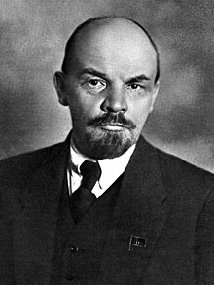
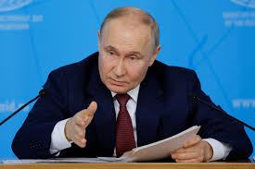
Quan sát hình ảnh và trả lời câu hỏi
Họ là ai?

Slide 2
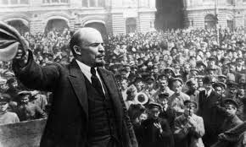
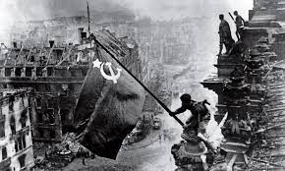
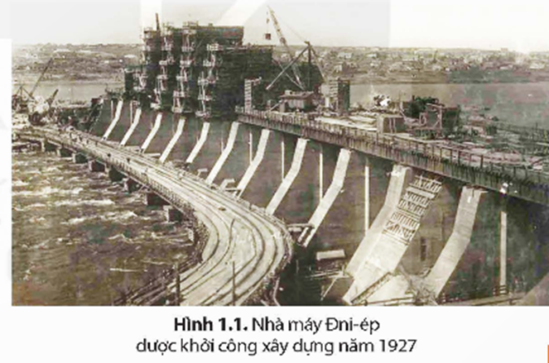
CHƯƠNG 1: THẾ GIỚI TỪ NĂM 1918 ĐẾN NĂM 1945
Tiết 4: BÀI 1: NƯỚC NGA VÀ LIÊN XÔ TỪ 1918 ĐẾN 1945
(1 tiết)

Slide 3
Nêu những nét chínhvề tình hình nước Nga Xô viết từ năm 1918 đến năm 1922.
Nội dung | Nét chính
Khó khăn
Biện pháp
Kết quả

Slide 4






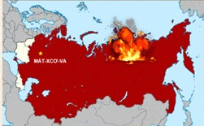
Khó khăn
Sau thắng lợi của Cách mạng tháng Mười (1917)
Các thế lực phản cách mạng trong nước
14 nước
Tấn công vũ trang vào nước Nga Xô viết.

Slide 5
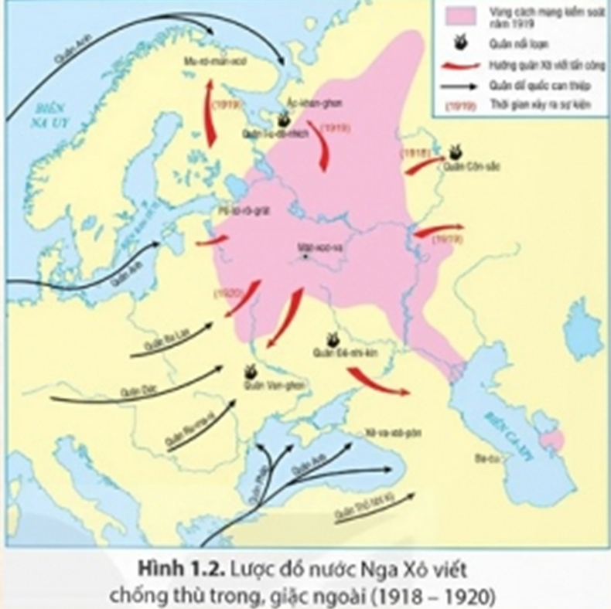
Khó khăn:
Sau thắng lợi của Cách mạng tháng Mười (1917) quân đội 14 đế quốc đã cấu kết với các thế lực phản cách mạng trong nước mở cuộc tấn công vũ trang vào nước Nga Xô viết

Slide 6
Biện pháp
1919
Nhà nước Xô viết thực hiện Chính sách cộng sản thời chiến
Quốc hữu hoá toàn bộ các xí nghiệp
Trưng thu lương thực thừa của nông dân
Thi hành chế độ lao động bắt buộc
Kiểm soát được các ngành kinh tế then chốt.

Slide 7
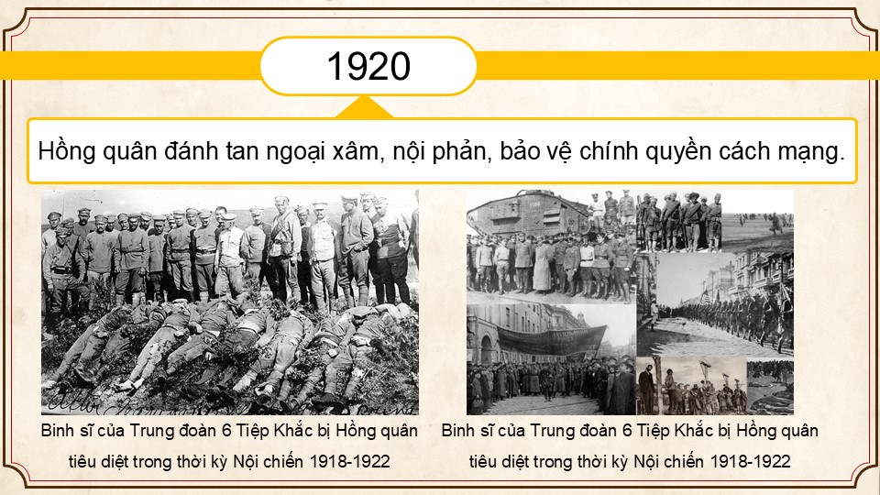
1920
Hồng quân đánh tan ngoại xâm , nội phản , bảo vệ chính quyền cách mạng
Binh sĩ của Trung đoàn 6 Tiệp Khắc bị Hồng quân tiêu diệt trong thời kỳ Nội chiến 1918-1922
Binh sĩ của Trung đoàn 6 Tiệp Khắc bị Hồng quân tiêu diệt trong thời kỳ Nội chiến 1918-1922

Slide 8
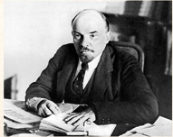
3-1921
Đảng Bôn-sê-vích thực hiện Chính sách kinh tế mới của Lê-nin
Nông nghiệp | Bãi bỏ trưng thu lương thực thay bằng thu thuế
Công nghiệp | Khuyến khích tư bản nước ngoài đầu tư kinh doanh ở Nga
Thương nghiệp | Thực hiện tự do buôn bán Cho phép thương nhân mở xí nghiệp nhỏ
Lê-nin soạn thảo
Chính sách kinh tế mới

Slide 9
Mở rộng: Nội dung cơ bản của NEP
Lênin xác định các thành phần kinh tế ở nước Nga tiểu nông như sau:
1. Kinh tế nông dân kiểu gia trưởng, nghĩa là một phần lớn có tính chất tự nhiên.
2. Sản xuất hàng hóa nhỏ (trong đó bao gồm đại đa số nông dân bán bánh mì).
3. Chủ nghĩa tư bản tư nhân.
4. Chủ nghĩa tư bản nhà nước.
5. Chủ nghĩa xã hội.

Slide 10
Mở rộng: Chính sách kinh tế mới
Là một cống hiến lớn lao của Lê-nin vào lý luận và thực tiễn xây dựng chủ nghĩa xã hội khoa học.
Là chính sách đúng đắn của Nhà nước vô
sản trong thời kì quá độ từ chủ nghĩa tư bản lên CNXH.
Bảo đảm liên minh vững chắc về kinh tế à chính trị của giai cấp vô sản với giai cấp nông dân.
Bảo đảm việc xây dựng nền tảng kinh tế
của chủ nghĩa xã hội.

Slide 11
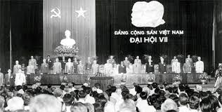
Mở rộng: Ảnh hưởng đối với Việt Nam
“Phải vận dụng sáng tạo và tiếp tục phát triển chủ nghĩa Mác - Lê-nin và tư tưởng Hồ Chí Minh, đặc biệt là tư tưởng của Lê-nin về chính sách kinh tế mới, về chủ nghĩa tư bản nhà nước, sáng tạo nhiều hình thức quá độ, những rắc thang trung gian đa dạng, phù hợp với hoàn cảnh lịch sử, cụ thể để đua nước ta đi lên CNXH một cách vững chắc”.

Slide 12
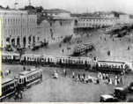
Kết quả
Nước Nga Xô viết đã từng bước vượt qua khủng hoảng
Phục hồi kinh tế
Đời sống nhân dân cải thiện
Hình 1.3. Thành phố Mát-xcơ-va trong những năm 20 của TK XX

Slide 13
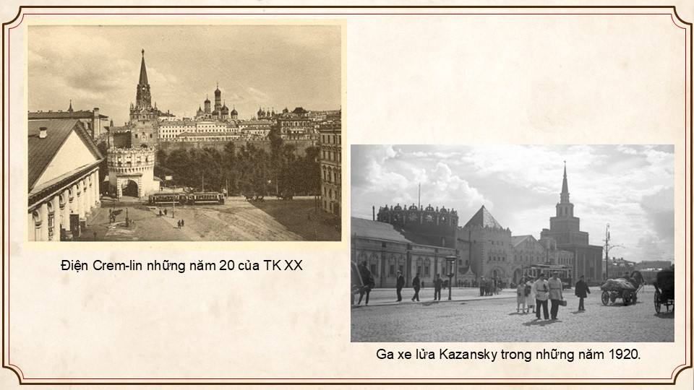
Điện crem-lin những
năm 20 của thế kỉ XX
Ga xe lửa Kazansky
trong những năm 1920

Slide 14
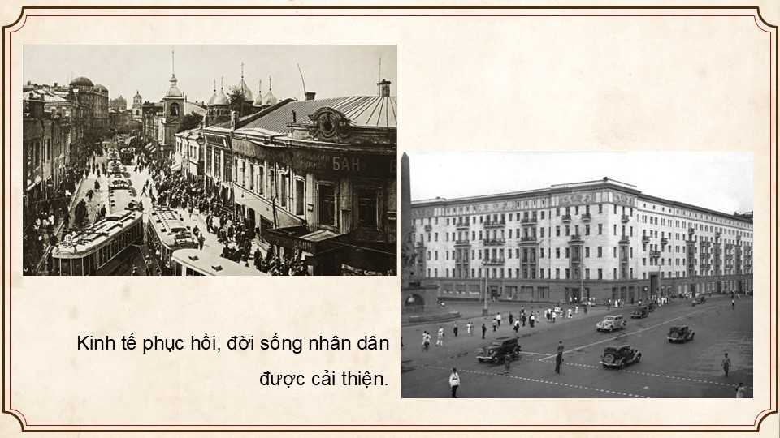
Kinh tế phục hồi, đời sống nhân dân được cải thiện

Slide 15
2. Liên Xô từ năm 1922 đến năm 1945

Slide 16
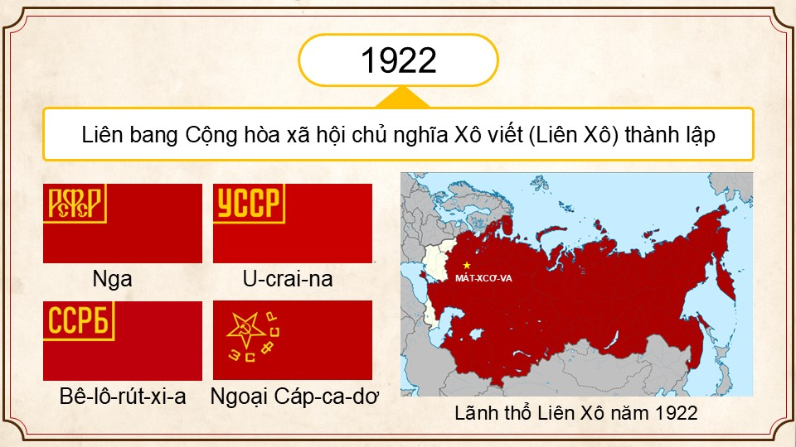
1922
Liên bang Cộng hòa xã hội chủ nghĩa Xô Viết (Liên Xô) thành lập
Lãnh thổ Liên Xô năm 1922
Nga U-crai-na
Bê:lô-rút-xi-a Ngoại Cáp-ca-dơ

Slide 17
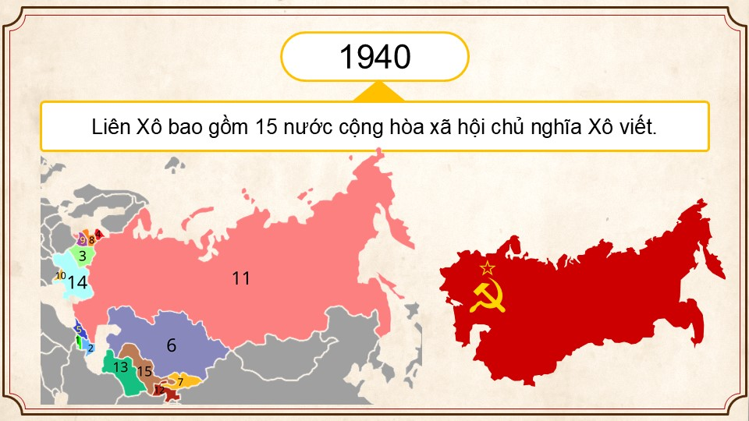
1940
Liên Xô bao gồm 15 nước cộng hòa xã hội chủ nghĩa Xô viết

Slide 18
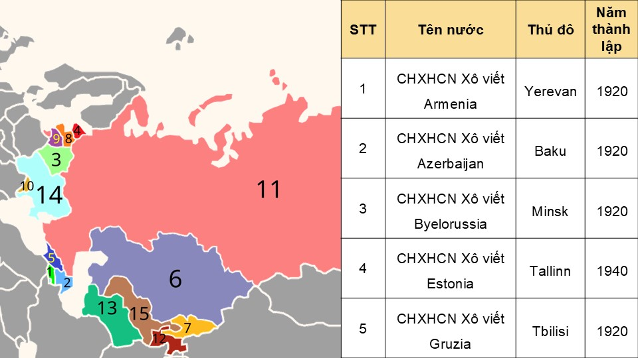

Slide 19
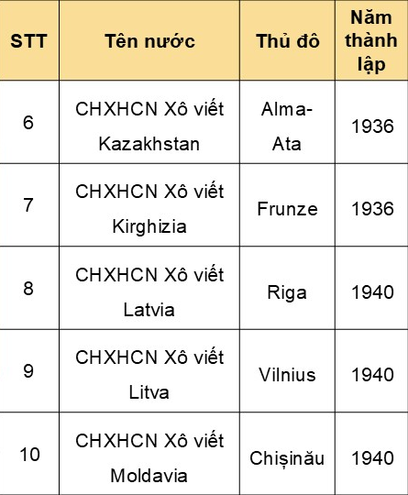

Slide 20
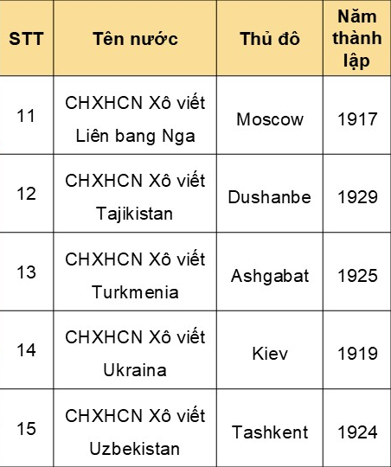

Slide 21
a. Thành tựu
Về kinh tế
Công nghiệp
Nông nghiệp
Sản xuất công nghiệp chiêm 70% tổng sản phẩm quốc nội
Sản lượng công nghiệp đứng đầu châu Âu và đứng thứ 2 thế giới
Công cuộc tập thể hóa nông nghiệp hoàn thành với quy mô sản xuất lớn

Slide 22
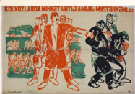
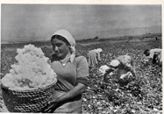
Hái bông ở Amenica những năm 1930
“Tăng cường kỷ luật ở các nông trại tập thể“ , một áp phích tuyên truyền của Liên Xô phát hành tại Uxbekistan , 1933

Slide 23
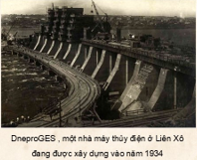
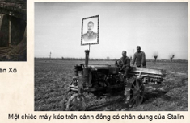

Slide 24
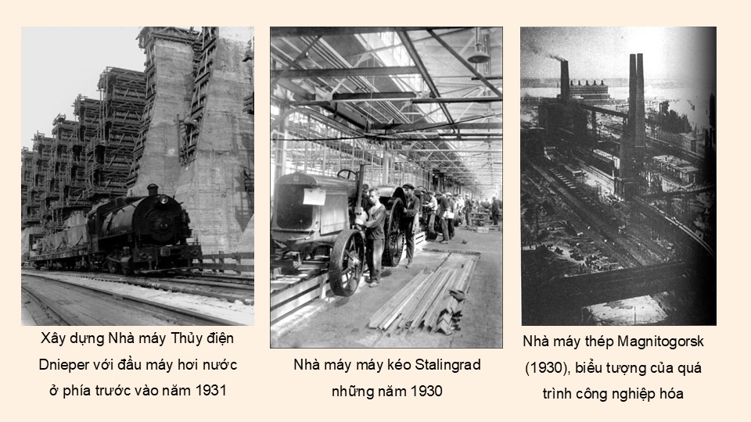

Slide 25
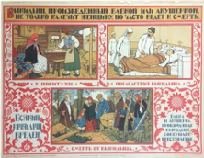

Về xã hội
Cơ cấu giai cấp trong xã hội
có sự thay đổi cơ bản
Các giai cấp bóc lột bị xóa bỏ
2 giai cấp: công nhân và nông
dân tập thể và tầng lớp tri thức
Tem thư của Liên Xô mô tả về hệ thống y tế của nước này

Slide 26
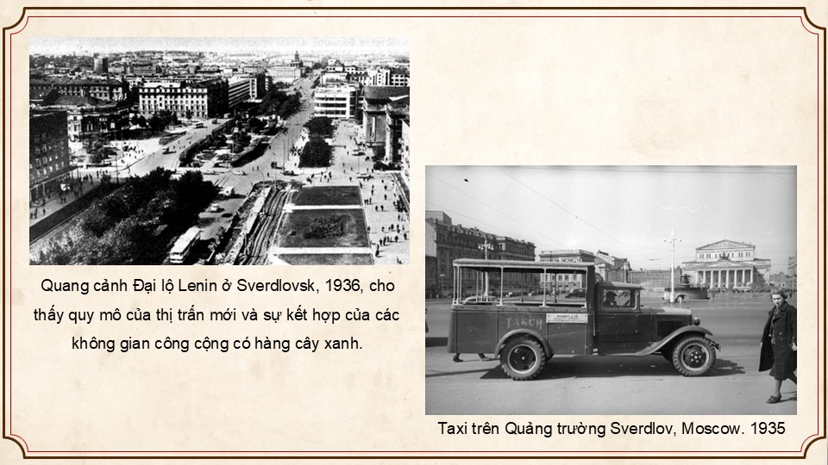

Slide 27
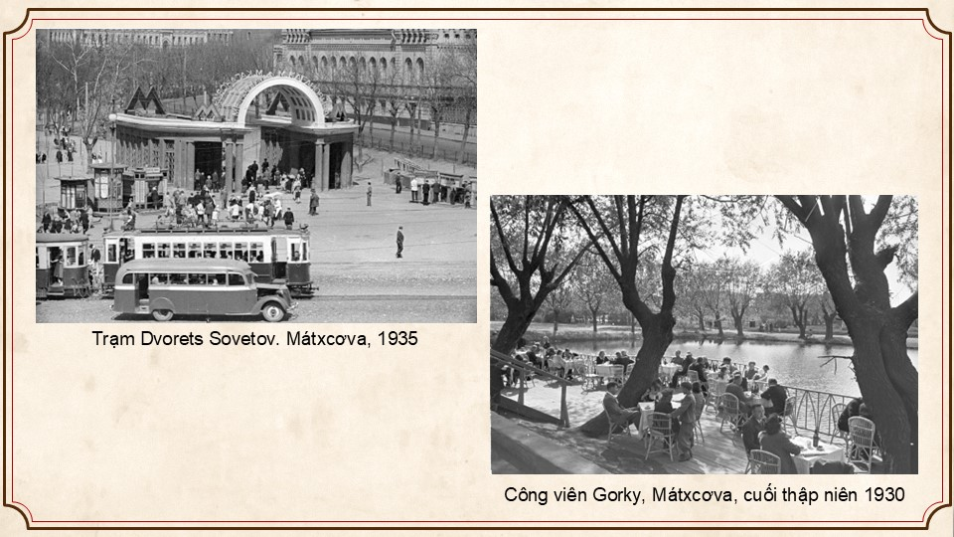

Slide 28

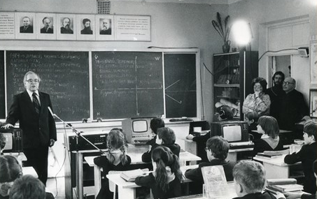
Về văn hóa,giáo dục
Xóa bỏ nạn mù chữ
Xây dựng hệ thống giáo dục thống nhất, hoàn thành phổ cập cấp THCS ở các thành phố
Khoa học tự nhiên, khoa học xã hội đạt nhiều thành tựu
Một tiết Tin học Máy tính ở Liên Xô

Slide 29
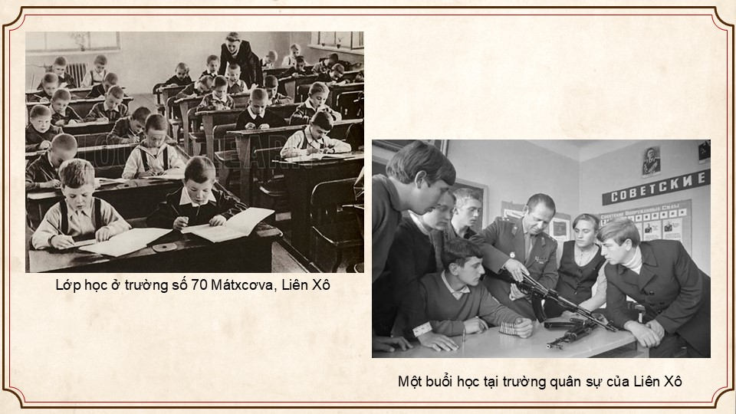

Slide 30
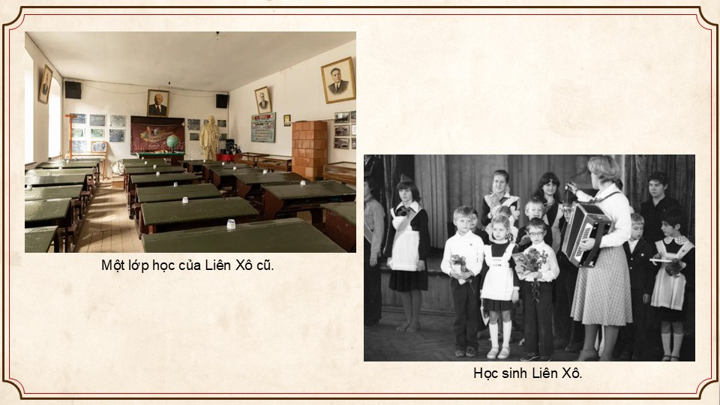

Slide 31


Hãy cho biết một số hạn chế của công cuộc xây dựng
chủ nghĩa ở Liên Xô (trước năm 1941)
Nóng vội, thiếu
dân chủ trong quá trình tập thể
hóa nông nghiệp
Đầu tư tỉ lệ quá thấp cho công nghiệp nhẹ
Chưa chú trọng đúng mức đến việc nâng cao đời sống nhân dân

Slide 32
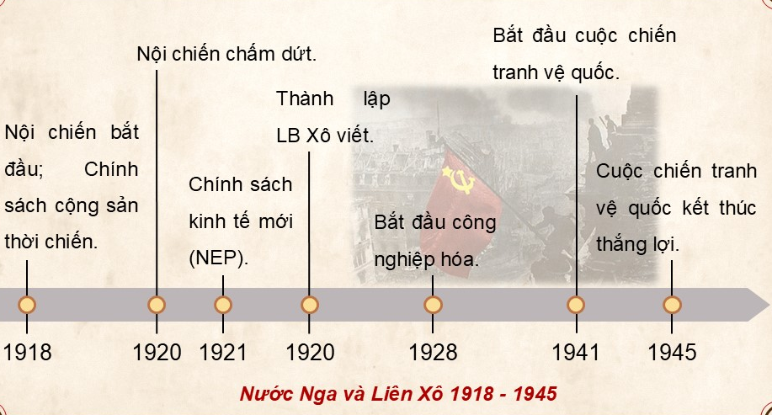

Slide 33
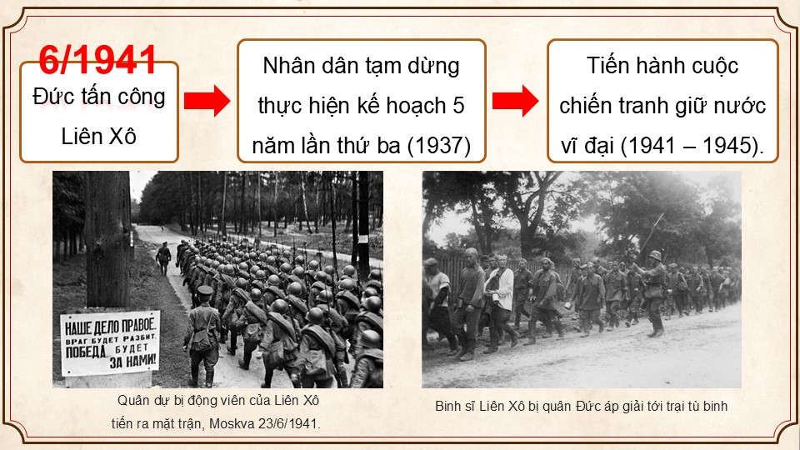

Slide 34
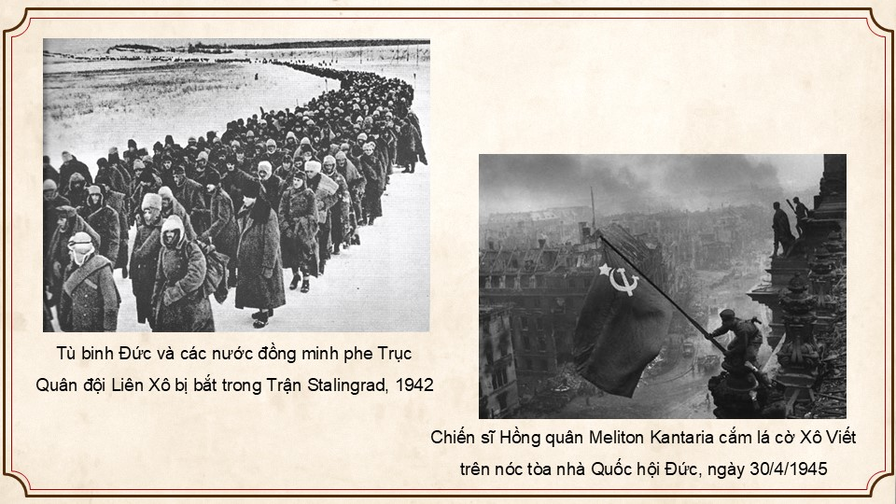

Slide 35

Chúc các em học tốt !

